Slide 1
Кукольный театр
«Задорные рукавички»
Егорова Людмила Ильинична
Воспитатель
МБДОУ «Детский сад №142»

Slide 2
Кукольный театр
«Задорные рукавички»
Рукавички изготовлены из не тканного материала. К ним пришиты детали из ярких тканей, меха, бахромы и т.д.
Рукавички можно сделать разными способами, здесь все зависит от вашей фантазии и умения.
кукольный театр помогает детям импровизировать по своему усмотрению, развивать разговорную речь, внимательность и образное мышление.

Slide 3
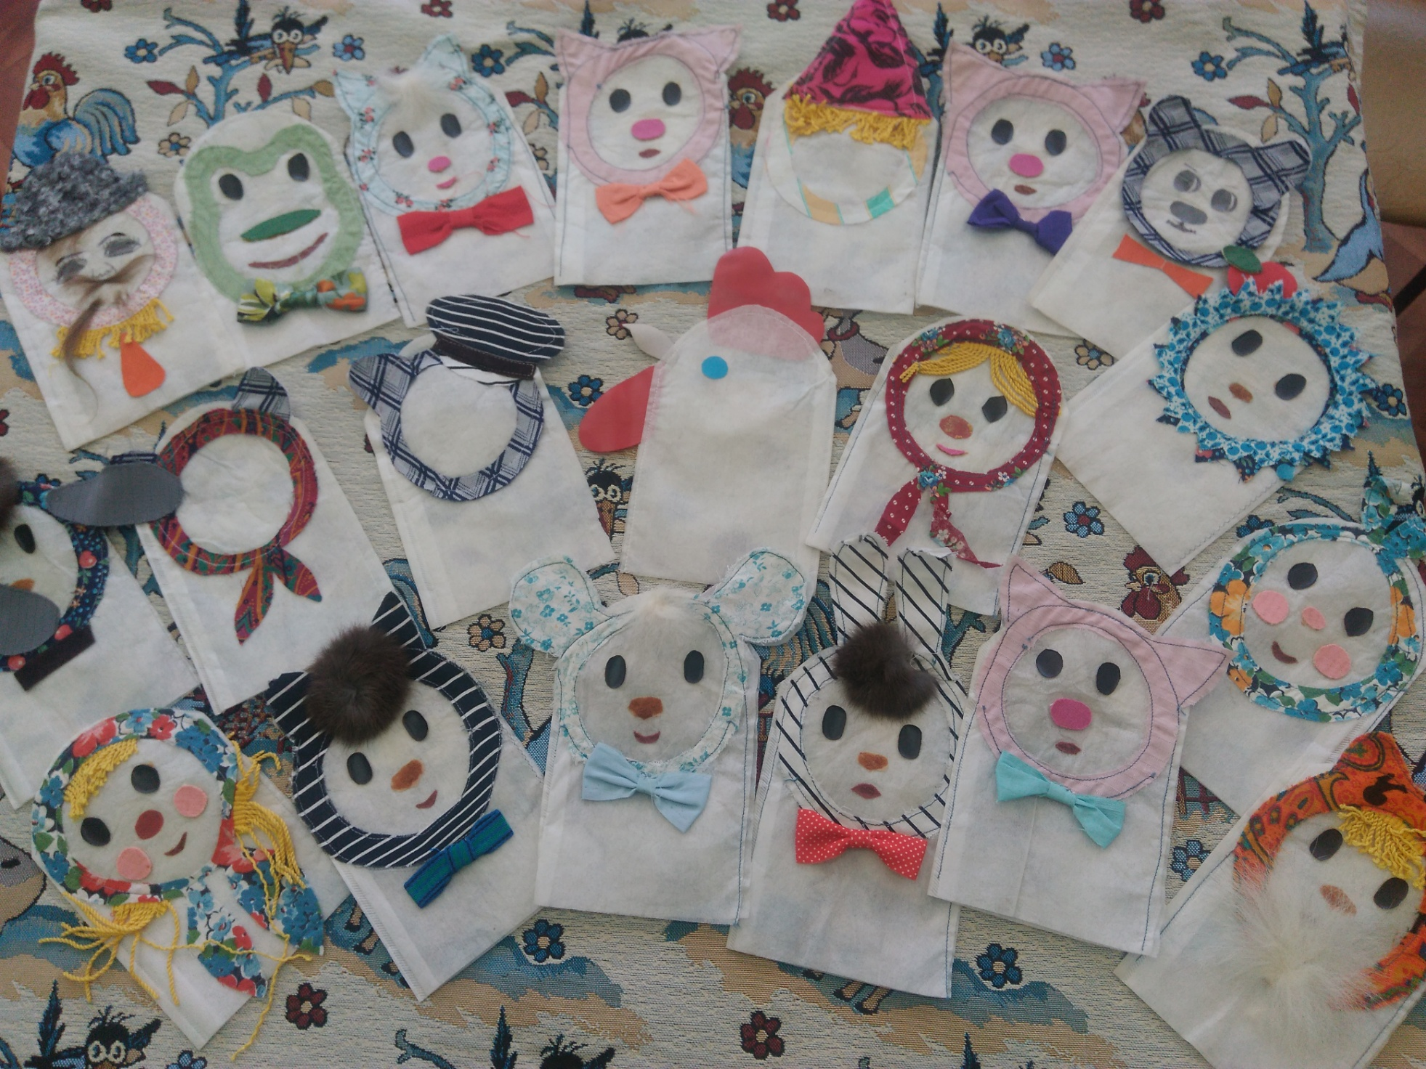

Slide 4
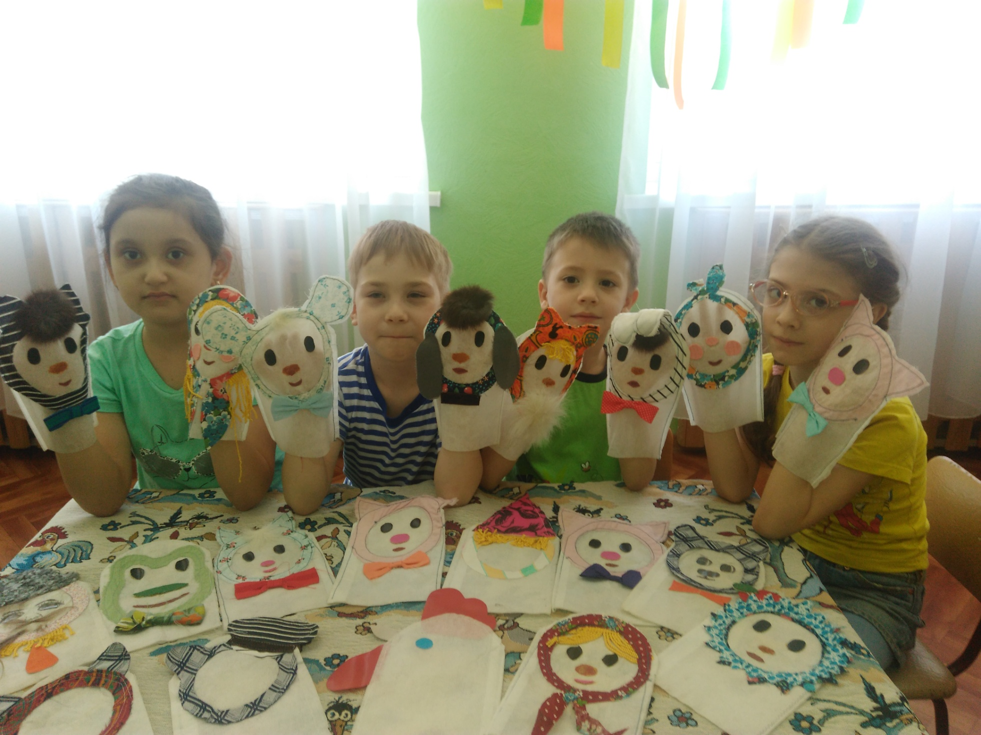

Slide 5
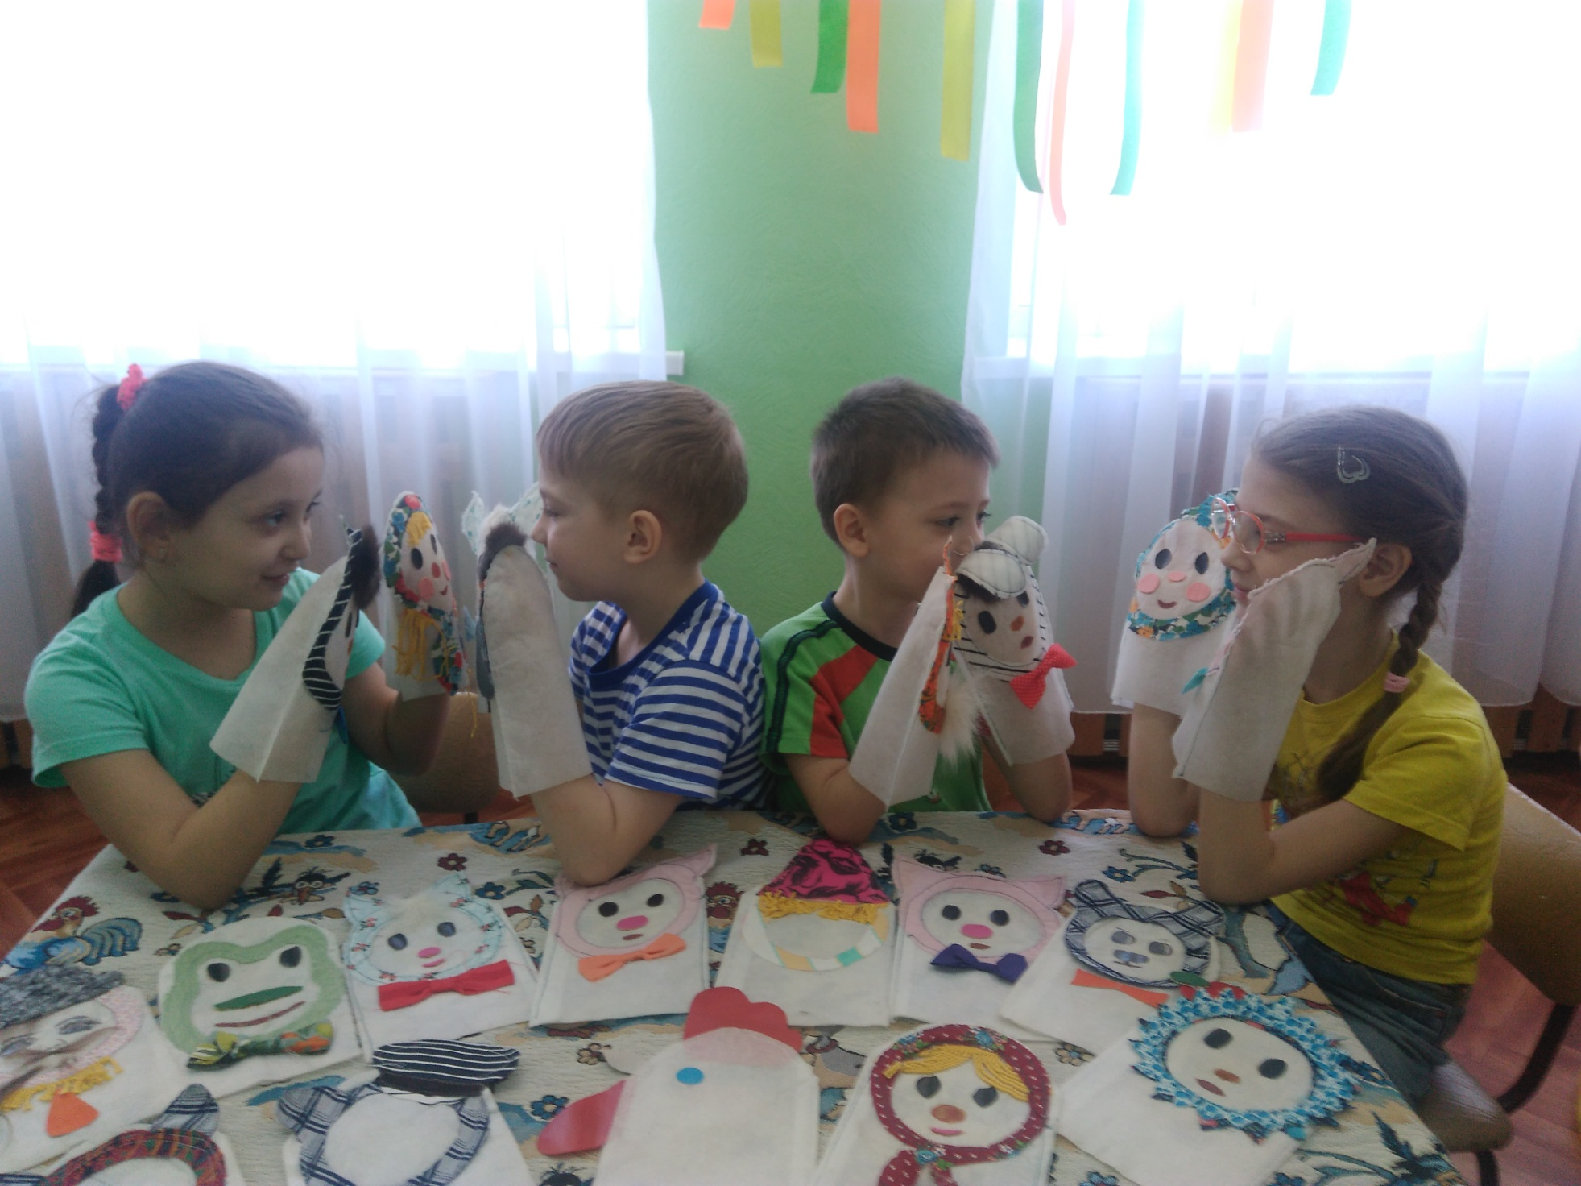

Slide 6
